Slide 1
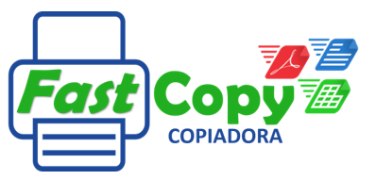




Xerox – Impressão - Encadernação
Digitação – Plastificação - Currículo
Banner – Fachada - Adesivo
Rua Elza Jorge, 54 – Jardim Esperança – Mauá / SP
(11) 3420 - 2391
fcopiadora@gmail.com

Slide 2



Xerox
Até 20 > R$ 0,20 / Até 100 > R$ 0,15 / Acima de 100 > R$ 0,12
Encadernação
Até 50 folhas > R$ 3,00 (A cada 50 fls. adicionais aumenta R$ R$ 0,50)
Plastificação
Pequena > R$ 2,00 / Média > R$ 3,00 / Grande > R$ 4,00
Digitação
Por folha digitada > R$ 3,00
Digitalização
Por folha digitalizada > R$ 2,00
Impressões
PRETA
Até 20 > R$ 0,40 / Até 80 > R$ 0,30 / Acima de 80 > R$ 0,20
COLORIDA
Metade da folha ou letras > R$ 1,00 / Folha Inteira > R$ 1,50
PAPEL FOTO
Fotográfico > R$ 3,00 / Fotográfico Adesivo > R$ 4,00
PAPEL CARTÃO
Por Folha > R$ 2,00

Slide 4
Xerox – Impressão - Encadernação
Digitação – Plastificação - Currículo
Banner – Fachada - Adesivo

Slide 5
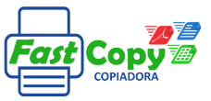


Fast
Copy
COPIADORA

